Slide 1
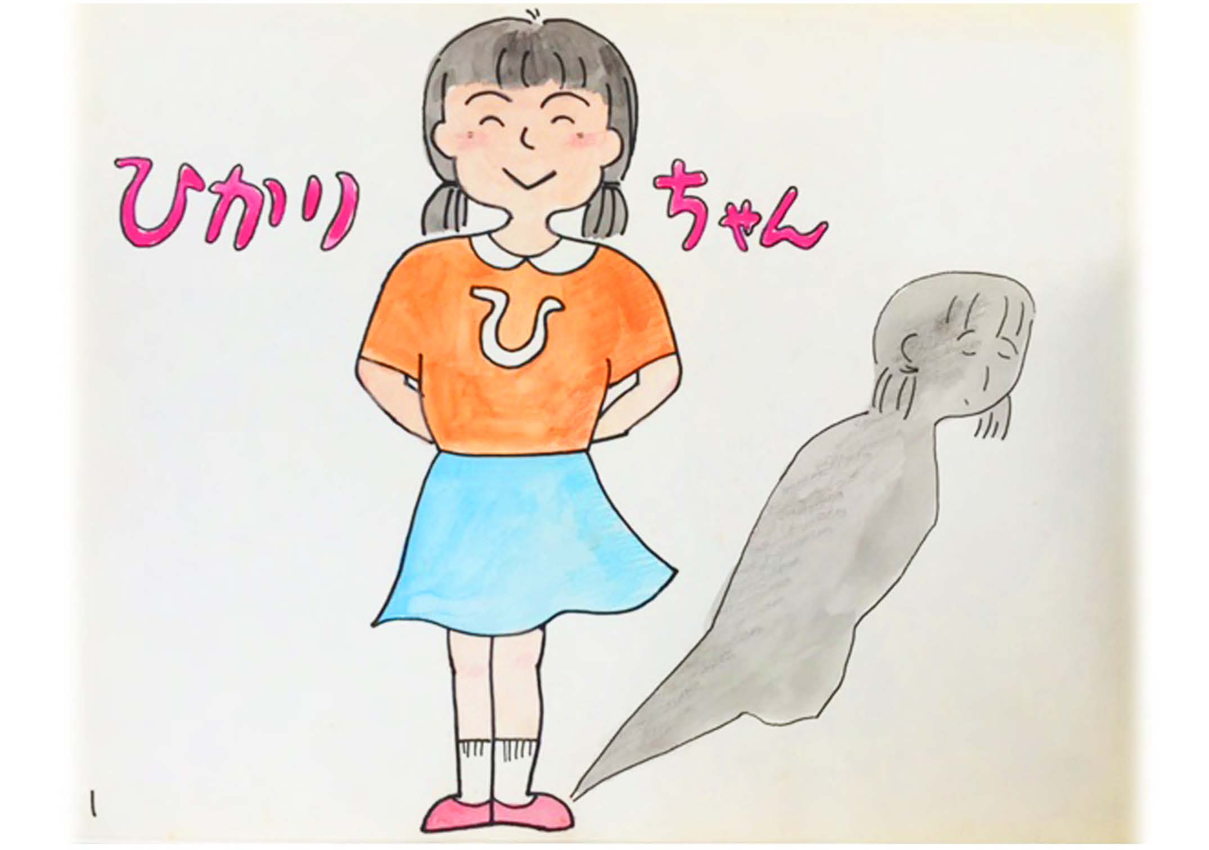
Notes:
①今日は先生のお友達、ひかりちゃんのことを話します。
ひかりちゃんは小学４年生の女の子。
みんなと同じように、教会学校に通う、元気で、友だちいっぱいのひかりちゃんです。
さて、ひかりちゃんには …… かげがある。
誰だって、かげはできるよーっ!
そうだよね。走ってもついてくる。手を上げると上げる。
同じように動くんだよね。
でも、ひかりちゃんのかげはちょっとちがいます。
たとえば…

Slide 2
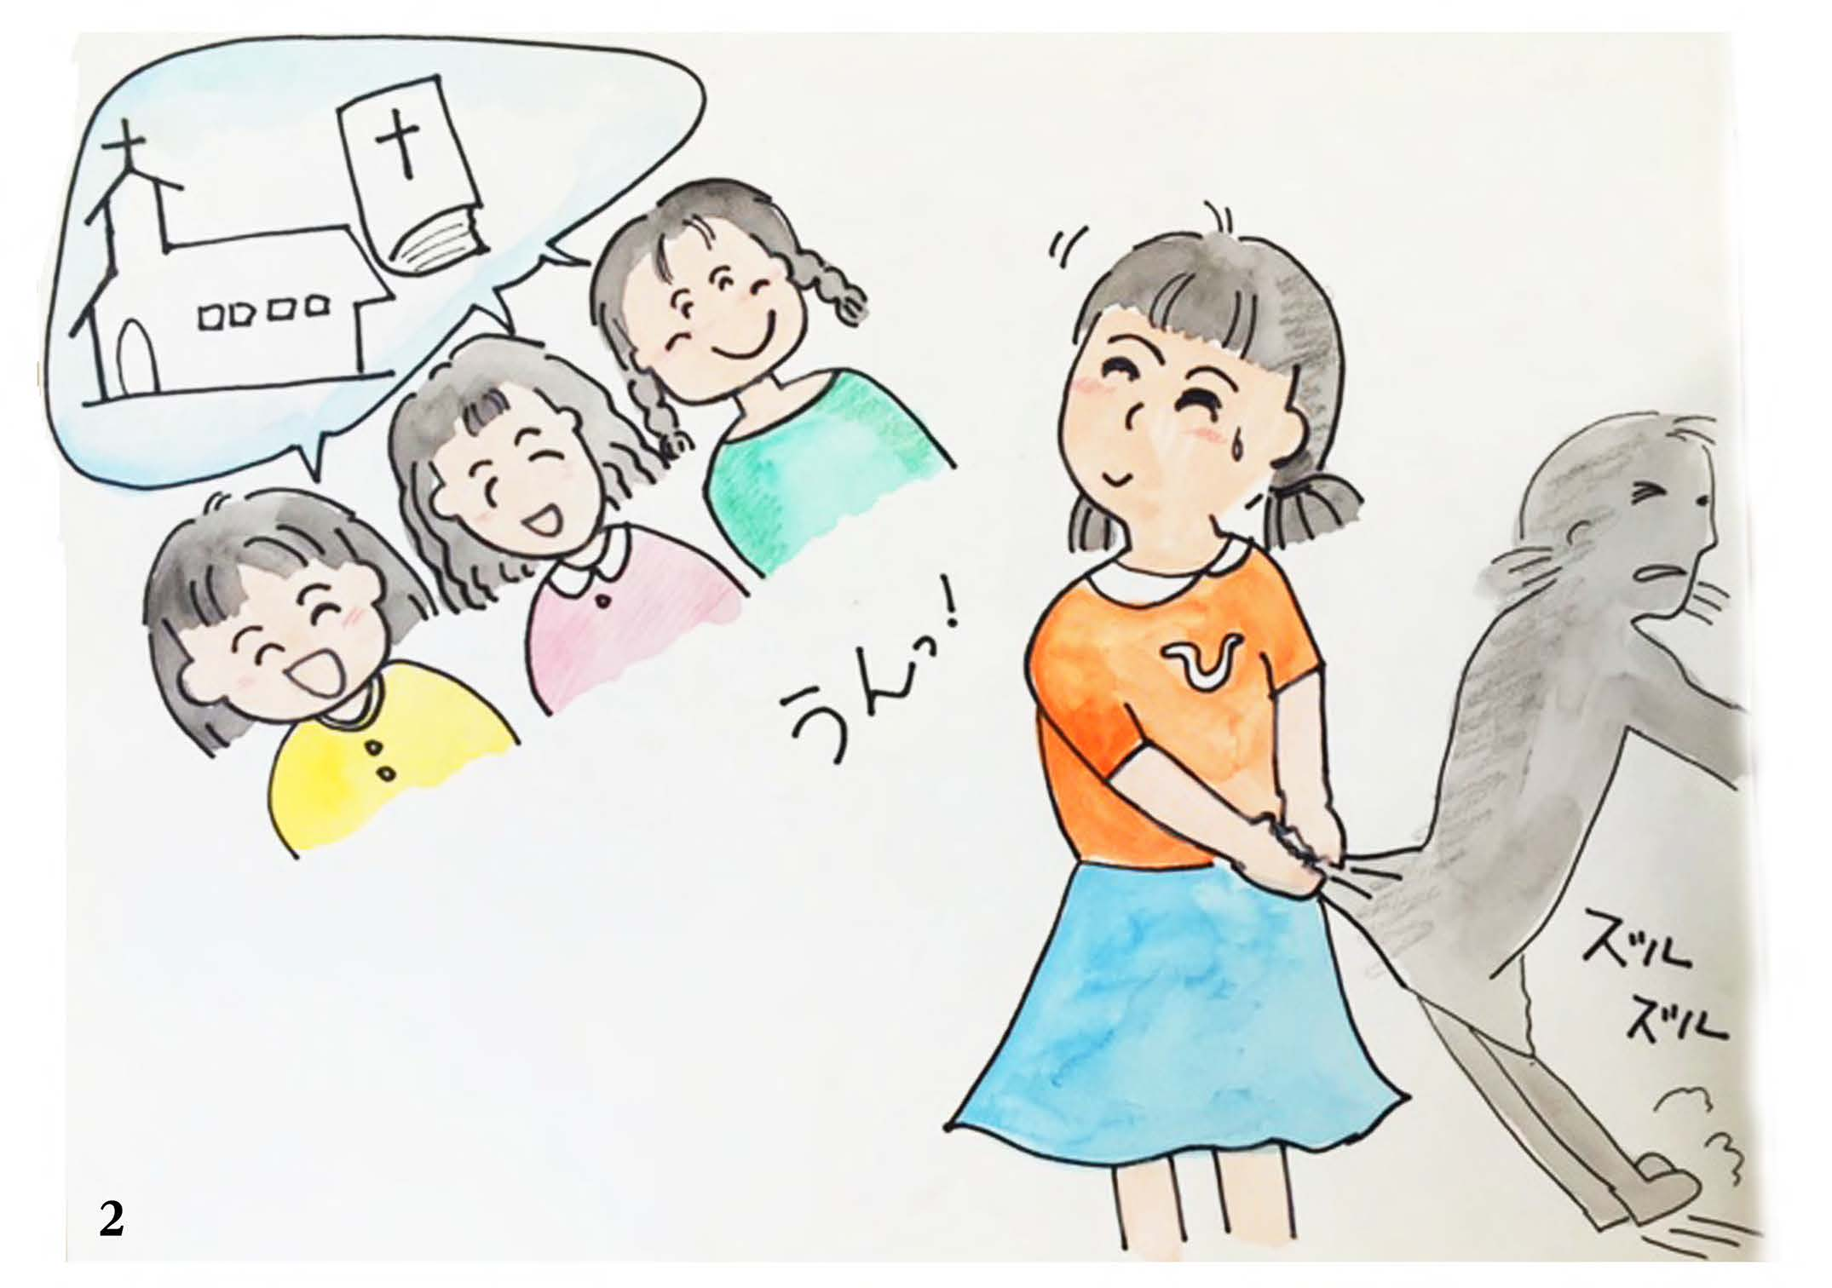
Notes:
②「ひかりちゃんっ!! 教会学校行こーっ!!」
今日もお友だちの、さっちゃん、ともちゃん、みどりちゃんがさそいに来ました。
「うんつ!! 行こう！」
ひかりちゃんは出かけます。
でも……かげのひかりちゃんは…･･ズルズル……なんだか、行きたくなさそう。

Slide 3
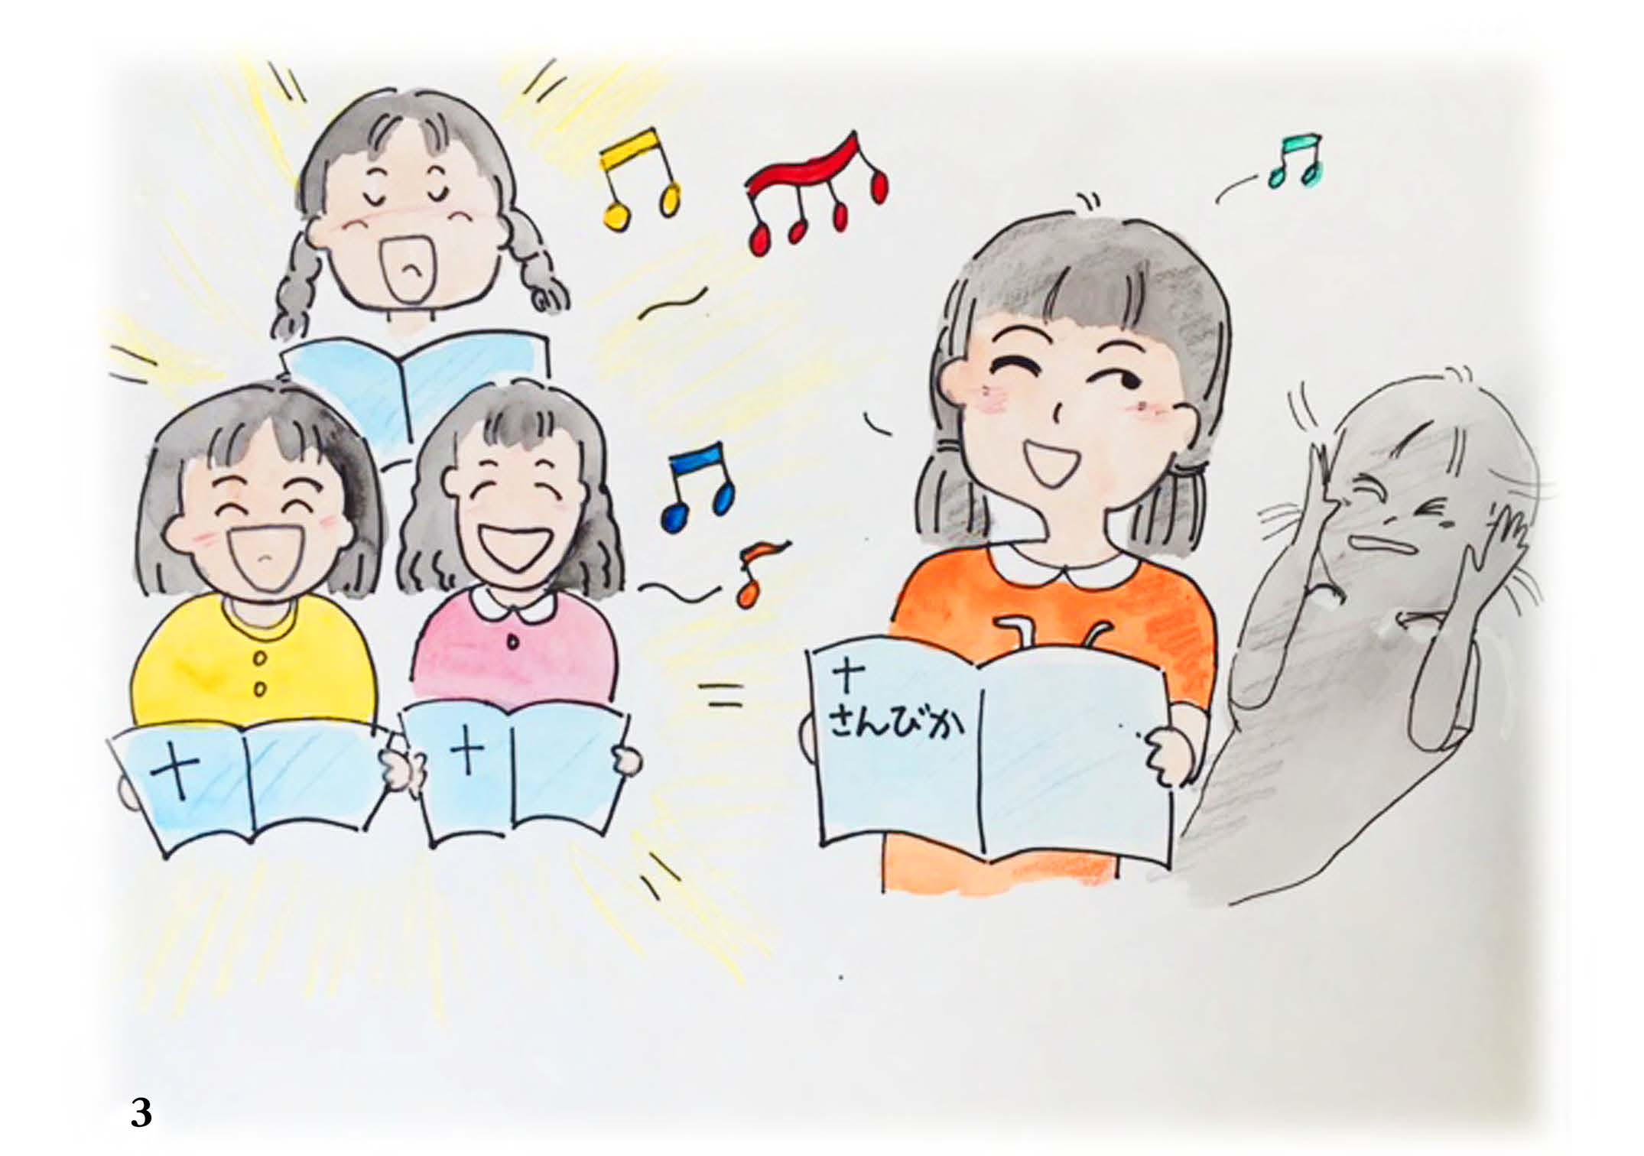
Notes:
③ 教会では、みんないっしょに神さまをさんびします。
今日のさんびも、ひかりちゃんが大好きな曲。
大きな声でさんびします。
でも、なんだか心がはれません。
みんなはあんなにうれしそうにさんびしてるのに…。
みんな輝いてるっ!!

Slide 4
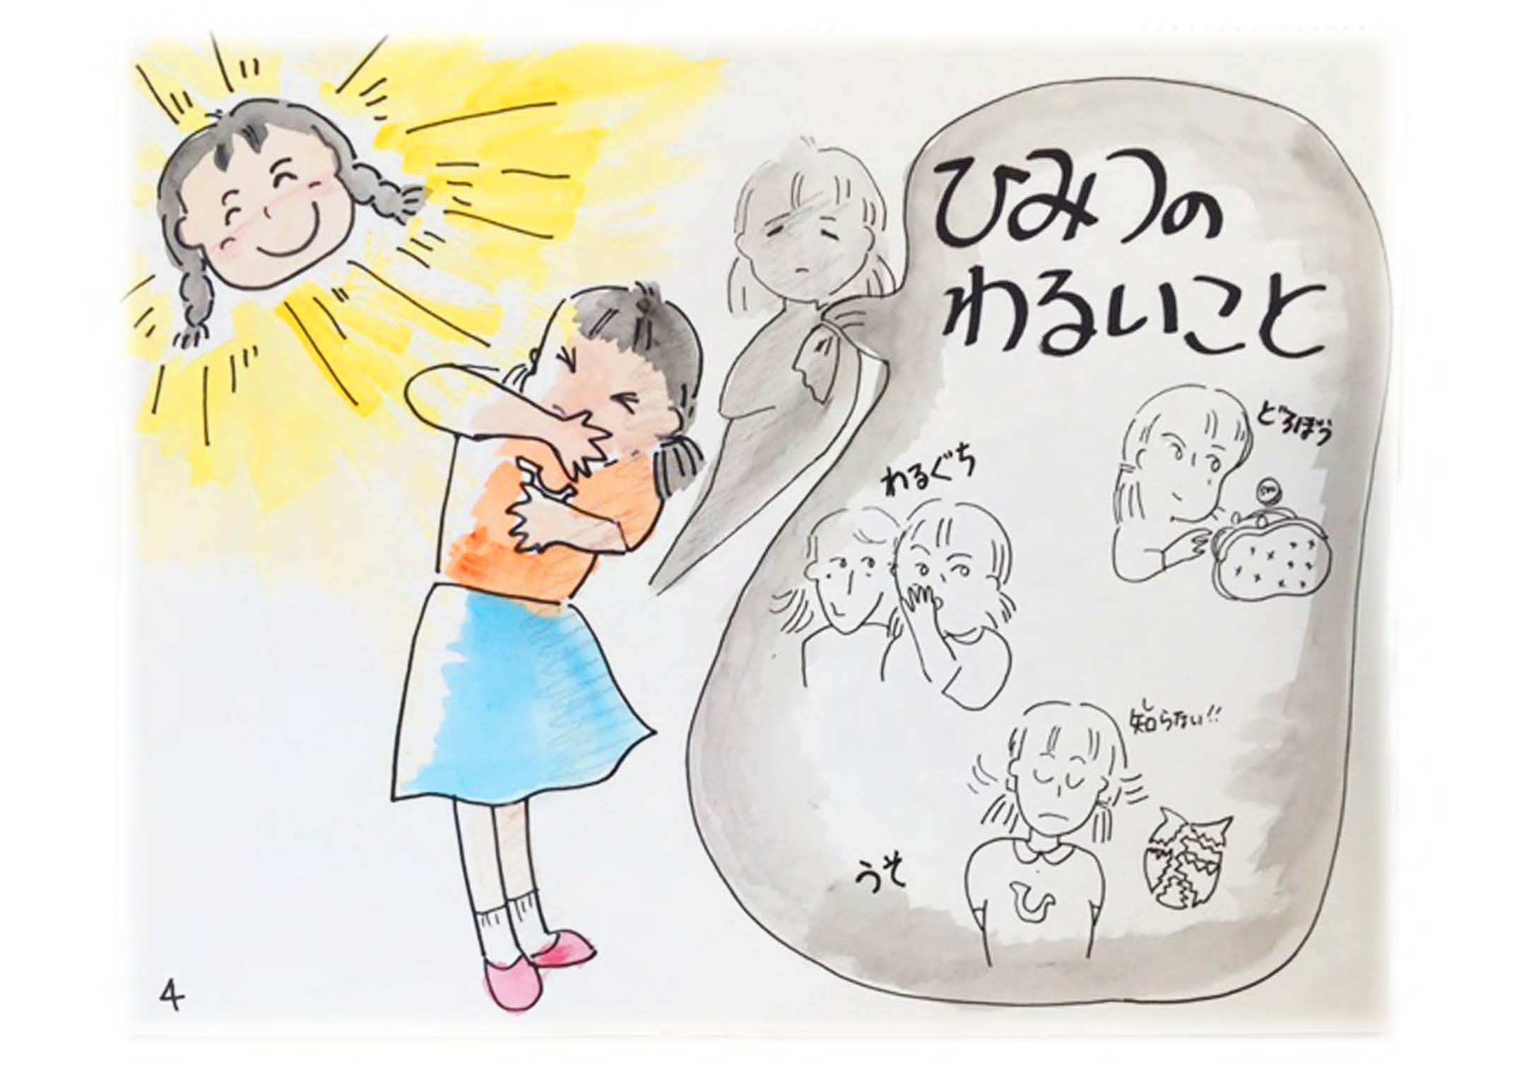
Notes:
④ さっちゃんの顔は本当に心からうれしそう。輝いている!!
まぶしいよーっ!!
ひかりちゃんは、みんなはがとってもまぶしくて、
でも、自分は輝いてないナ…
どうして？
ひかりちゃんは、自分の心に、くらーい気持ちがあるのがわかりました。
どうしてそうなのかも。
かくしている、ひみつでしたいけないこと。そのせいです。

Slide 5
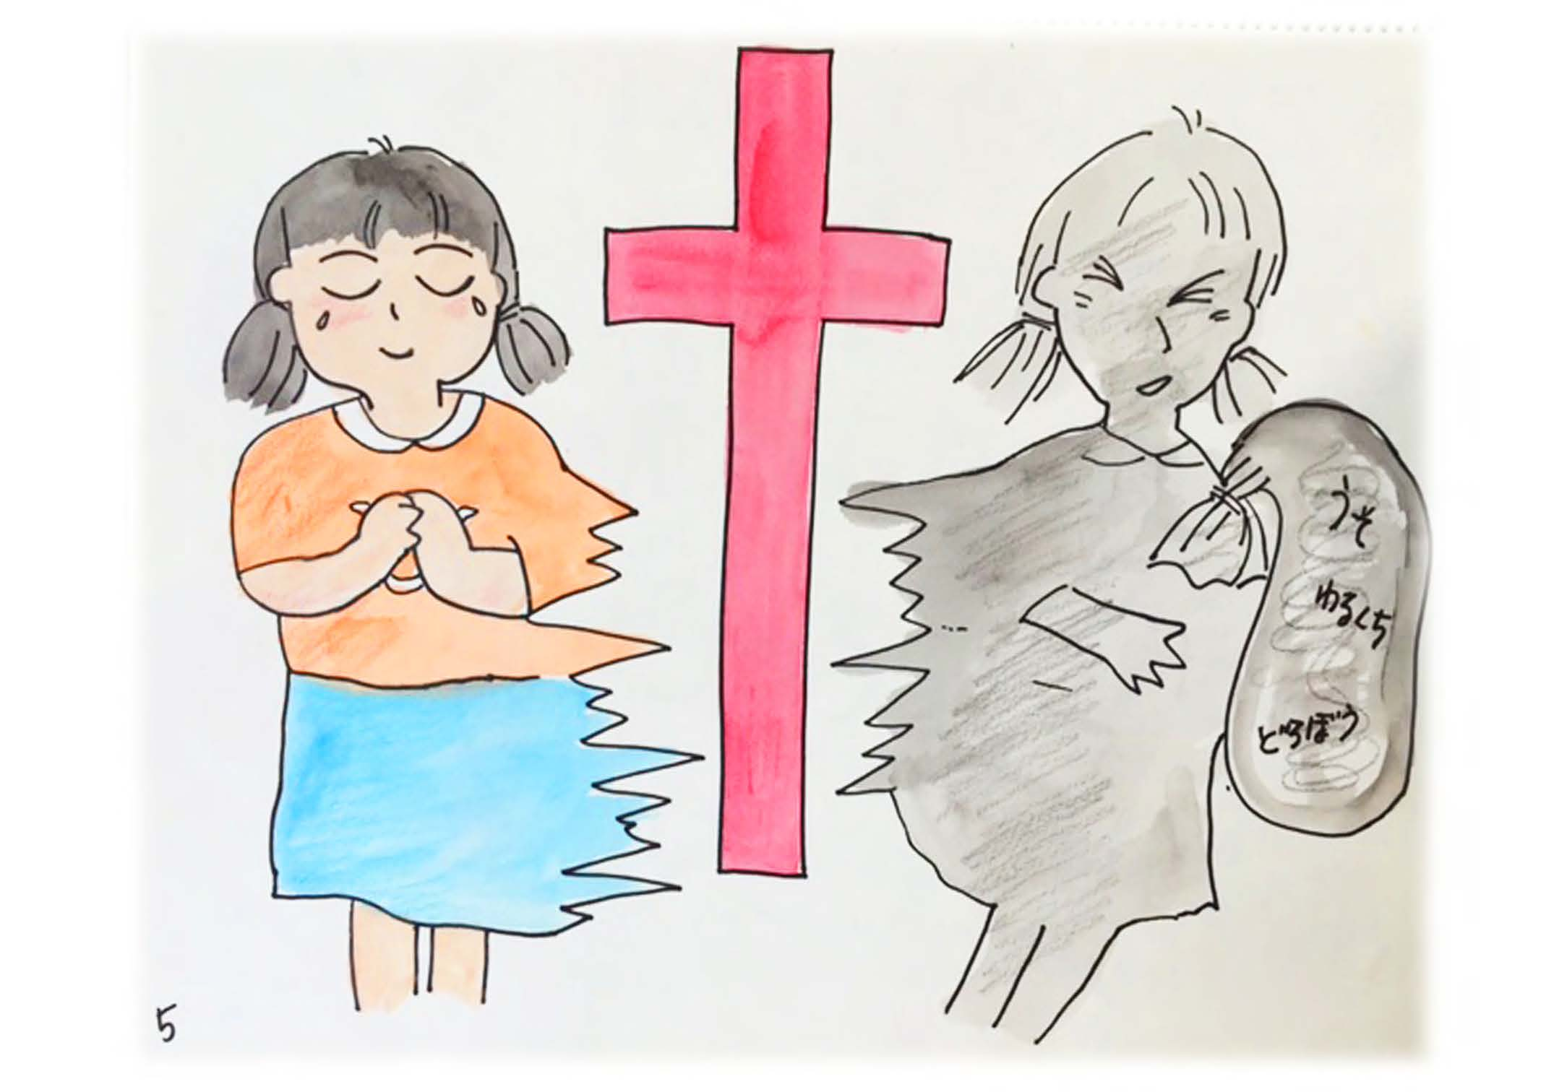
Notes:
⑥ 私もみんなのようになりたい!
イエスさまは、ひかりちゃんがこの暗いかげとわかれて、輝く子になるため、
ひかりちゃんの悪いことをゆるしてくださるために、
十字架にかかってくださったのです。
イエスさま、ごめんなさい。
おわびしたひかりちゃんは、心の暗いかげとはなれることができました。

Slide 6
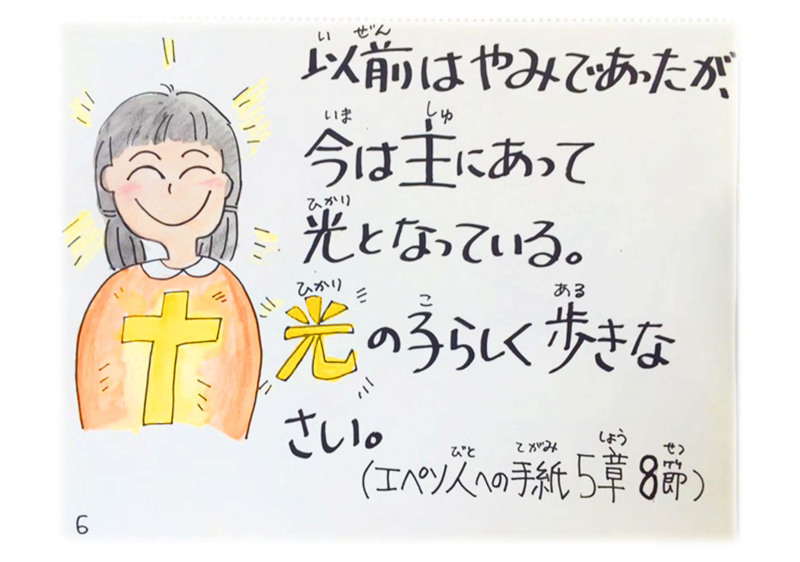
Notes:
⑥ 私たちも、神さまを信じていますが、
もし、かげとくっついていたら、神さまによろこばれることはできません。
でも、イエスさまの十字架でゆるじていただくなら、
輝く光の子にされます。
以前はやみであったが、今は主にあって光となっている。
光の子らしく歩きなさい。
(エペソ人への手紙５章８節)

